Slide 1


OPERATION
« Cap Animation »
Mai – Juin 2026 – District des Yvelines de Football

Slide 2

Avant-propos
Le district constate une baisse significative du nombre de licenciés dans les catégories U6 à U13 au sein des clubs de notre département et identifie des facteurs multiples :
- Manque de formation des encadrants
- Infrastructures insuffisantes ou inadaptées
- Pratique en U6-U7 et U8-U9 insuffisante
- Niveau de pratique inadapté et compétition excessive
- Évolution des centres d’intérêt des enfants
- Comportements négatifs autour des terrains
- Facteurs démographiques

Slide 3
Opération Cap Animation !
Le District des Yvelines de Football met en place une opération d’accompagnement des clubs dans l’organisation des plateaux de football animation. Cette démarche s’inscrit pleinement dans la volonté du District de soutenir les éducateurs et dirigeants bénévoles afin de garantir aux jeunes pratiquants un environnement de jeu conforme aux valeurs éducatives du football.
Des membres de la Commission Technique et de la Commission Football Animation se déplaceront sur différents plateaux afin d’observer leur organisation et d’échanger avec les clubs. Cette présence ne constitue en aucun cas une démarche de contrôle ou d’évaluation, mais bien une action d’accompagnement destinée à rappeler les bonnes pratiques, partager des conseils concrets et valoriser le travail réalisé par les clubs.
L’objectif est d’aider chaque structure à proposer un cadre d’accueil de qualité, respectueux des principes éducatifs du football animation : temps de jeu équitable pour tous les enfants, organisation adaptée aux besoins des jeunes joueurs, climat bienveillant, accueil respectueux des équipes adverses et des familles, et respect des repères pédagogiques définis par les instances.

Slide 4
Objectifs
Accompagner les clubs dans l’organisation qualitative des plateaux de football animation
Rappeler les principes éducatifs fondamentaux du football chez les jeunes
Garantir un temps de jeu adapté et équitable pour l’ensemble des enfants
Favoriser un accueil de qualité des joueurs, des accompagnateurs et des parents
Promouvoir un environnement bienveillant, sécurisant et respectueux
Harmoniser les pratiques sur l’ensemble du territoire du District
Valoriser l’engagement des éducateurs et des bénévoles
Diffuser des repères simples facilitant l’organisation des plateaux
Encourager les bonnes pratiques en matière d’encadrement et de pédagogie
Renforcer le rôle éducatif du football animation

Slide 5
Mise en œuvre
Pour chacun de ces plateaux, le District désignera un accompagnateur. Son rôle sera d’apporter son expertise et d’effectuer des recommandations sur différents items :
Qualité de l’accueil
la posture du référent de plateau
Le respect des protocoles
La gestion des parents et des espaces
Favoriser le plaisir : prioriser le jeu avant l’enjeu
Temps de jeu adapté et égal pour tous quelque soit son niveau

Slide 6
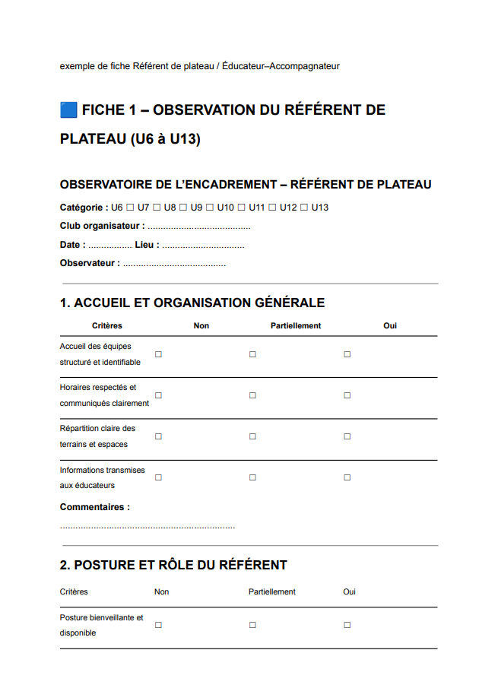
L’accompagnateur
Pour chaque plateau deux fiches différenciées seront utilisées pour évaluer et rappeler les bonnes pratiques :
La fiche référent de plateau
La fiche éducateur / accompagnateur
Chaque fiche constitue un questionnaire calqué sur une logique d’auto-évaluation afin de faciliter la comparaison et le débriefing en vue de mettre en avant tous les éléments nécessaires à la bonne tenue d’un plateau.

